Slide 1
モジュール 2 インダストリー 4.0 とテクノロジーの概要
Notes:
講師/ナレーションの注記:
みなさん、こんにちは。インダストリー 4.0 とテクノロジーを紹介するモジュール 2 にご参加いただき、ありがとうございます。エンジニア、医師、店舗、製造業など、業種にかかわらず、インダストリー 4.0 があなたに何らかの影響を与える可能性は高いでしょう。このセッションでは、この急速な変化を可能にする原動力について、くまなく解説します。

Slide 2
学習目標
このモジュールでは、以下の内容を学習します。
主要な産業革命の歴史
インダストリー 4.0 の変化のペースと
各段階で必要なスキル
インダストリー 4.0 とは何か、
インダストリー 3.0 から残された課題とは
製造業における 3 つの重要な役割の
スキルギャップがある場所
インダストリー 4.0 を構成する主要な
テクノロジーの紹介と、現状における
使用方法の例
未来の世代はどのようにして変化を起こすのか
Notes:
講師/ナレーションの注記:
このセッション全体を通じて取り上げるトピックは次のとおりです。まず、主要な産業革命の歴史を見ていきす。インダストリー 4.0 の定義と、インダストリー 3.0 から残された課題、製造とインダストリー 4.0 における特定の役割に必要なスキル、インダストリー 4.0 のトップ テクノロジー、各段階におけるインダストリー 4.0 の変化のペース、そして次世代の変革の実現に向けたスキルを定義します。

Slide 3
産業革命の歴史
1784
1870
1969
現在
インダストリー 1.0
蒸気と水力、 機械化
インダストリー 2.0
電力と 大量生産
インダストリー 3.0
自動化、ロボット工学、 IT システム
インダストリー 4.0
スマート工場、IoT、AI、 ビッグデータ
Notes:
DOODLY ビデオ
ナレーション:
まず、ここまでの歴史をお話しましょう。産業革命の定義は、新たな革新技術を持つ製造業と産業プロセスにおける大きな変化と移行とされています。1784 年以降、産業革命は 4 回起きています。1784 年に始まったインダストリー 1.0 は、水と蒸気を使った機械で構成されていました。1870 年ごろから始まった第 2 次産業革命は、電気、鉄鋼、大量生産を導入しました。1969 年に開始された第 3 次産業革命は、自動化、ロボット工学、IT システムを導入しました。そして最後に、インダストリー 4.0、つまり第 4 次産業革命は、2011 年にドイツが提唱した造語で、現在のスマート工場、モノのインターネット(IoT)、人工知能(AI)、ビッグデータを含む時代でもあります。

Slide 4
インダストリー 4.0 (IR4.0) とは?
従来の生産や産業プロセスを変革することであり、現在の 自動化、相互接続性、データ交換の向上によって推進されている
インダストリー 4.0 は次の主要なテクノロジーで推進されています。
人工知能(AI)
機械学習(ML)
統合された CAD/CAM/シミュレーション
積層造形
サイバーセキュリティ
クラウドとビジュアルコンピューティング
バーチャル リアリティ
モノのインターネット(IoT)
これらのテクノロジーを実際のプロセスに導入することで、企業は次のようなビジネス目標を達成できるようになります。
生産性と収益性の向上
顧客との関係を築き、維持する
製品開発サイクルを短縮
継続的な競争力を高める
Notes:
DOODLY ビデオ(2 つのビデオ)
ナレーションの注記:
では、インダストリー 4.0 とは何でしょうか?これは、従来の製造慣行や産業慣行を変革することであり、現在の自動化、相互接続性、データ交換の向上によって推進されています。インダストリー 4.0 を推進する主要なテクノロジーには、人工知能とロボット工学、機械学習、クラウド サイバーセキュリティ、クラウド コンピューティング、バーチャル リアリティ、モノのインターネット、統合された CAD と CAM があります。
これらのテクノロジーを導入することで、企業は 1.生産性と収益性の向上、2.顧客との関係維持、3.製品開発サイクルの短縮、そして 4.他社に差をつける、といったビジネス目標を達成することができます。

Slide 5
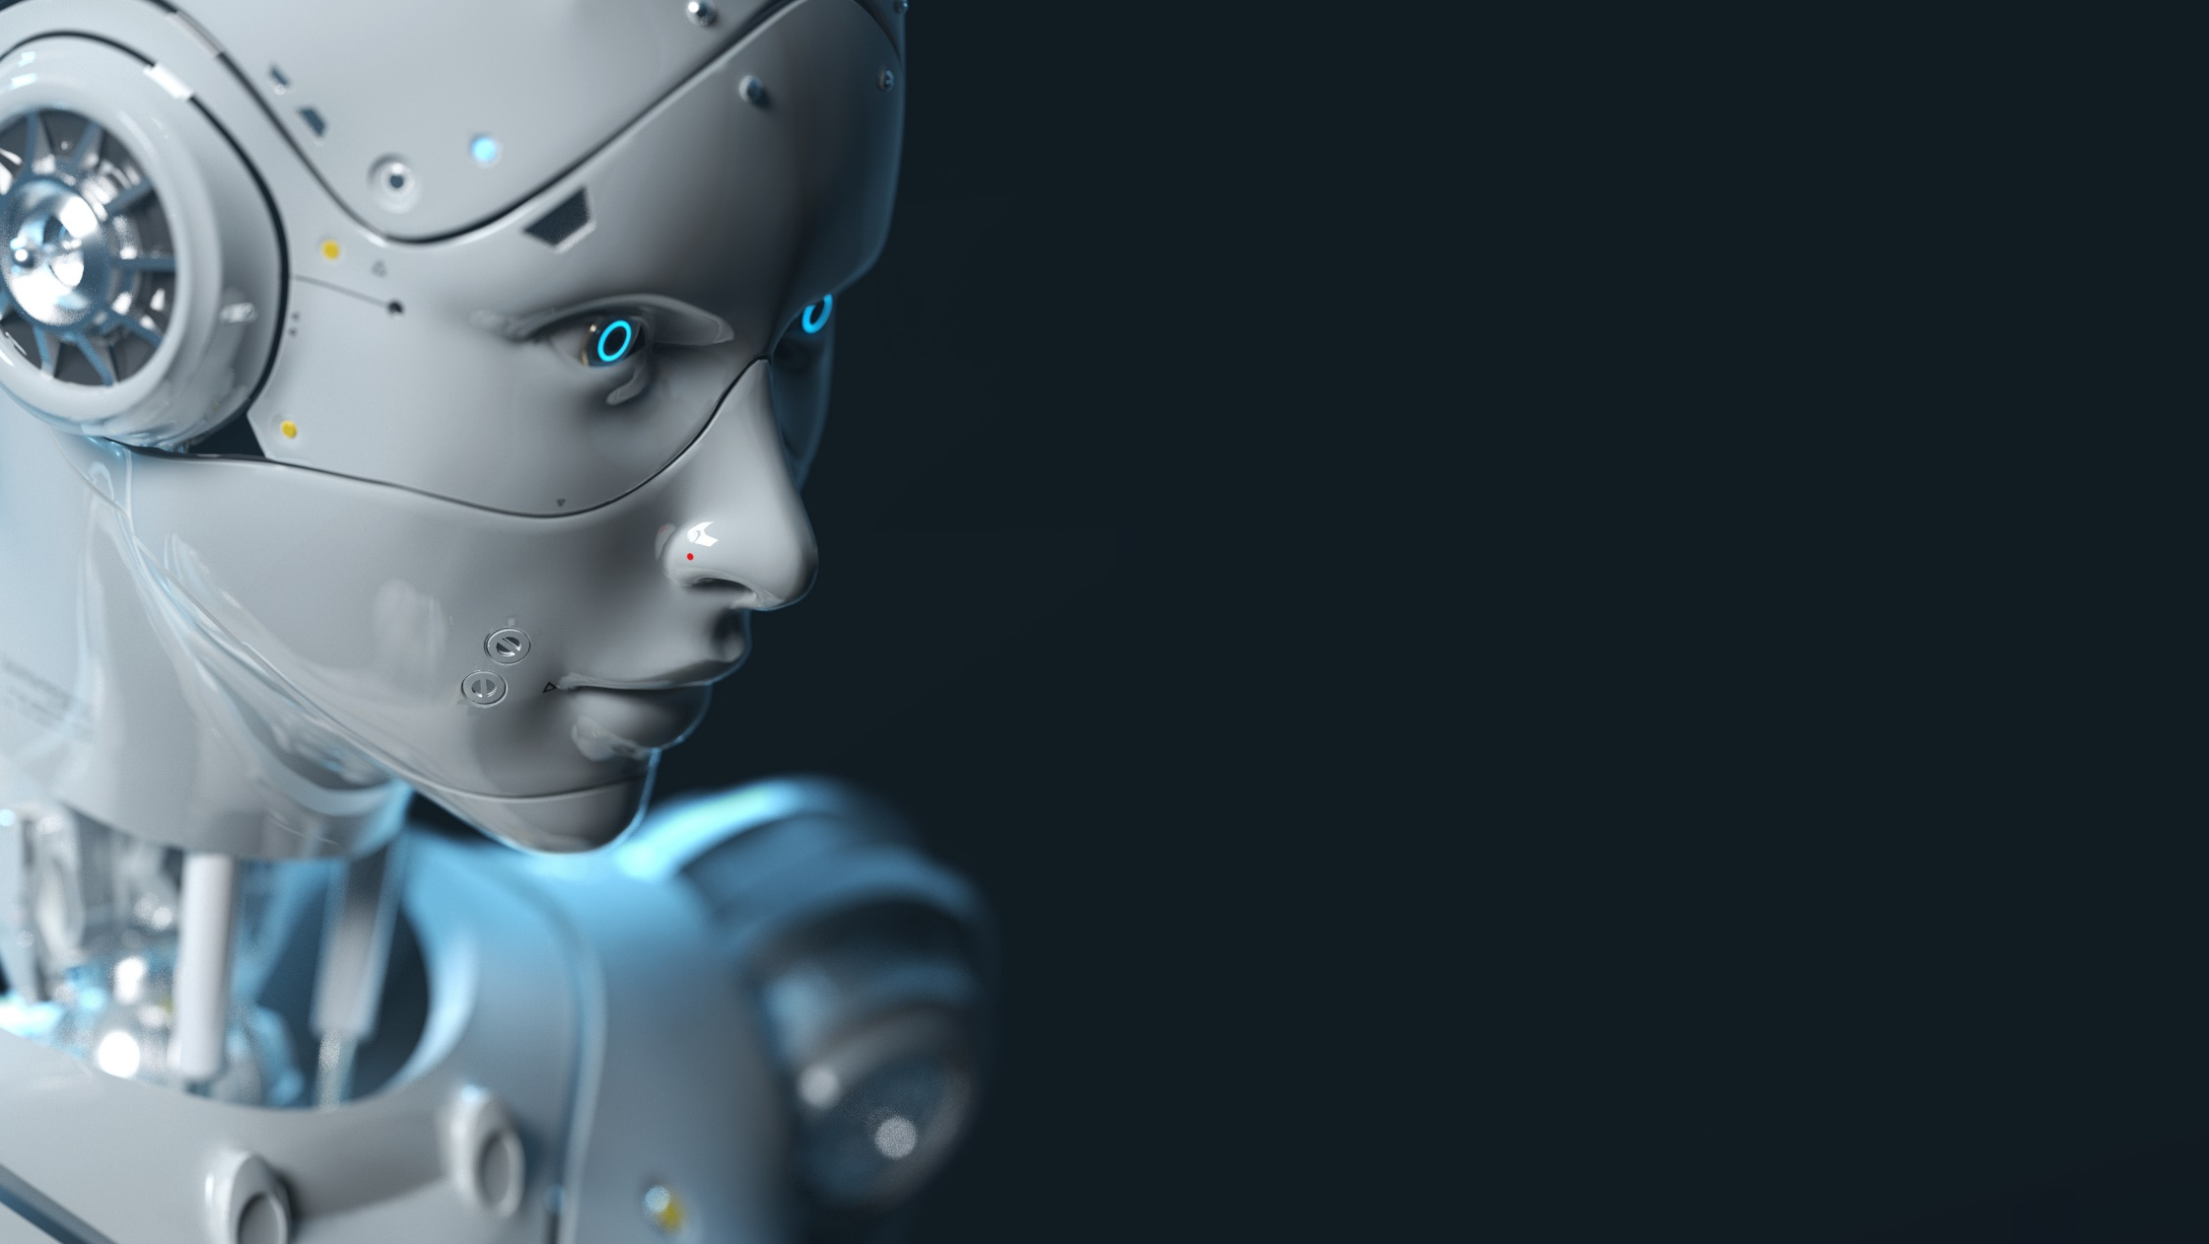
インダストリー 4.0 の今後の雇用に与える影響
ブロックチェーン開発者
エネルギーエンジニア
外骨格オペレータ
今後の IR4.0
遺伝子工学エンジニア
AI セーフティエンジニア
メタバース開発者
機械学習エンジニア
自走式車両エンジニア
ナノテクノロジー学者
バーチャル リアリティ
エンジニア
人間とコンピュータの相互作用デザイナー
エシカルハッカー
合成生物学エンジニア
ロボット工学エンジニア
スマートシティ プランナー
量子コンピューティングエンジニア
サイバーセキュリティ
データサイエンティスト
画像提供: Adobe Stock
Notes:
講師/ナレーションの注記:
現在、若い人たちがトレーニングを受けている仕事の多くが、彼らが社会人になる頃には存在しないか、あるいは大幅に変わっているかもしれないことをご存知でしょうか。未来の職種の例としては、スマートシティ計画者、エネルギー エンジニア、バーチャル リアリティ エンジニア、メタバース開発者などがあります。テクノロジーが進化し続ける中で、職種も進化していきます。
作者不明のロボット写真は CC BY-SA の下でライセンスを取得しています

Slide 6
インダストリー 3.0 から 残された課題
1
インダストリー 4.0 テクノロジーの導入コストが高い
2
インダストリー 4.0 テクノロジーの実施管理にかかる熟練労働者の不足
3
変化に対する労働者の抵抗
4
CAD/CAM スキルのトレーニングと教育への限られたアクセス
5
CAD/CAM システムは学習するには複雑な傾向があり、テクノロジーの素地がない人 には難しい
6
インダストリー 4.0 テクノロジーと既存のシステムの統合
7
膨大な量のデータをサイバー攻撃から保護するためのセキュリティとプライバシー に関する懸念
8
各種業種・事業間の標準化の欠如
9
雇用の置き換えや偏っている可能性のあるアルゴリズムの使用に関する倫理的な懸念
Notes:
DOODLY ビデオ
ナレーションの注記:
インダストリー 3.0 には、企業が新しいプロセスやテクノロジーを採用することを困難にしている課題がいくつかあります。その中には、インダストリー 4.0 テクノロジーの導入コストの高さ、インダストリー 4.0 テクノロジーの導入・管理に熟練した人材の不足、CAD と CAM のテクノロジーのトレーニングや教育へのアクセスが制限されていること、サイバー攻撃からデータを保護するためのセキュリティやプライバシーに関する多くの懸念があること、インダストリー 4.0 テクノロジーを既存のシステムに統合することは、業界や企業間で標準化が進んでいないため、スイッチを切り替えるほど簡単ではないこと、そして最後に、雇用の転換や偏ったアルゴリズムの使用に関する倫理的な懸念があることなどが挙げられます。

Slide 7
企業がインダストリー 4.0 テクノロジーを実装することで実現できるビジネス 目標には、どのようなものがありますか?
クイズ
1 つ選択
A.
リアルタイムのデータとインサイトを提供することで、製品やサービスの質を向上させる
B.
人件費、エネルギー費、材料費を増やす
C.
顧客やクライアントへのアクセスを制限する
D.
生産性と収益性を減らす
Notes:
正解: A
インダストリー 4.0 テクノロジーを実装することにより、リアルタイムのデータと考察を得て、製品とサービスの品質を向上させることができます。これにより、生産性と収益性が向上し、顧客との関係を構築および維持し、製品開発サイクルを短縮し、競争力を維持することができます。

Slide 8
インダストリー 4.0 を推進する テクノロジーではないものは どれですか?
クイズ
1 つ選択
A.
機械学習(ML)
B.
人工知能(AI)
C.
プログラマブル ロジック コントローラ(PLC)
D.
積層造形
Notes:
正解: C
PLC はインダストリー 3.0 のテクノロジーと考えられています。

Slide 9
インダストリー 3.0 から 4.0 への主要な変化
自動化の台頭
これまで人間が実行していたタスクに自動化とロボット工学を使用する動きが急速に 増加しています。
共同イノベーションの推進要因
産学官連携とオープンソース ソフトウェアは すべて、新たなテクノロジーの開発と導入を 加速するために不可欠です。
新しいビジネス モデル
企業や業界は、サステナブルなプロセスや オンデマンド製造、シェアリング エコノミー等を求めるようになっています。
人工知能の発達
新しい製品やサービスの開発、タスクの自動化、意思決定に使用することで、新たなレベルの カスタマイズと効率性を実現しています。
グローバル化
新たな市場とチャンスが広がり、企業は世界中で顧客ベースを拡大しています。
Notes:
講師/ナレーションの注記:
インダストリー 3.0 からインダストリー 4.0 への大きな違いは 5 つあります。1 つ目は、自動化の台頭です。これまで人間が実行していたタスクに自動化とロボット工学を使用する動きが急速に増加しています。第二に、サステナビリティの目標を達成するためにビジネス目標を調整し、オンデマンドの製造とシェアリング エコノミーを優先する新しいビジネス モデルが存在することです。第三の大きな変化はグローバル化です。仮想的に接続する手段が増えるにつれて、新たな市場とチャンスが広がり、企業は世界中で顧客ベースを拡大しています。4 番目の大きな変化は、共同イノベーションの推進要因です。産学官連携やオープンソース ソフトウェアなど、開発を加速し、新たなテクノロジーの導入を加速するために不可欠なパートナーシップが数多く存在します。最後に、5 番目の大きな変化は人工知能の発達です。AI は現在、新製品の開発、タスクの自動化、ビジネス上の意思決定に使用されており、新しいレベルのカスタマイズと効率性を実現しています。

Slide 10
サステナブルな設計をサポートする インダストリー 4.0 テクノロジー
IoT センサーとコンピュータの ビジョン
エネルギー消費を削減し、エネルギー効率を改善する機会を得るのに役立ちます。
機械学習
ロボットや機械の故障を予測し、予防保守をスケジュールするために使用できます。これにより、ダウンタイムや無駄を防ぐことができます。
人工知能
強度が高く、軽量で、耐久性の高い材料を設計するために使用できます。また、製造から廃棄処理まで、製品寿命のさまざまな段階でエネルギー消費の予測および最適化を行い、環境への影響を低減するためにも使用できます。
積層造形
3D プリントは、オンデマンドで プロトタイプを作成する場合に非常に 便利です。これにより、 在庫の必要性と出荷による環境への 影響を減らすことができます。
Notes:
講師/ナレーションの注記:
インダストリー 4.0 テクノロジーは、さまざまな方法でサステナブルな設計をサポートします。モノのインターネット センサーとコンピュータ ビジョンにより、エネルギー消費を削減し、エネルギー効率を改善する機会を特定することができます。人工知能は、材料の軽量化、耐久性の向上、製品のエネルギー消費の最適化、環境負荷の低減に活用できます。機械学習は、予防保守に使用されることが非常に一般的で、ダウンタイムや無駄を防ぐことができます。また、積層造形(3D プリントとも呼ばれる)は、新しい革新的なアイデアのプロトタイプを高価な設備やインフラに投資することなく、必要に応じて作成するのに役立ちます。

Slide 11
インダストリー 4.0 テクノロジーの概要
AI/ML
AI は、機械が人間の知性をシミュレートする能力です。ML は AI の一種で、ソフトウェア アプリケーションでプログラミングを行わずとも、結果を予測する際により正確なものにすることができます。
産業用モノのインターネット(IIoT)
センサー、データ解析、通信テクノロジーを使用してデータを収集および交換する産業用デバイスおよび装置のネットワークで、産業プロセスの効率の向上、監視、および制御を可能にします。
デジタル製造
これには、コンピュータ支援設計(CAD)、コンピュータ支援製造(CAM)、ジェネ レーティブ デザイン、シミュレーション、積層造形が含まれます。
バーチャル リアリティ(VR)
コンピュータで生成された環境にユーザを没入させるテクノロジーです。これにより、ユーザはシミュレーションされた現実を体験しながら操作することができます。
クラウドおよびビジュアル
コンピューティング
クラウド コンピューティングは、リモート サーバ上のデータを格納および処理し、ビジュアル
コンピューティングは、コンピュータ ビジョンや拡張現実などのイメージやビデオのタスクに GPU を使用します。企業はデータを追求しています。
サイバーセキュリティ
システム、ネットワーク、データを、 不正なアクセス、使用、開示、破壊から保護します。
Notes:
講師/ナレーションの注記:
インダストリー 4.0 を推進する主要なテクノロジーには、人工知能と機械学習、デジタル製造、サイバーセキュリティ、クラウドとビジュアル コンピューティング、バーチャル リアリティ、モノのインターネットなどがあります。このモジュール全体を通して、これらのテクノロジーについて詳しく説明し、各テクノロジーの仕組みと使用方法について、実践的な例を説明します。
注: 積層造形(3D プリントとも呼ばれる)は、追加のツールを使用せずにデジタル モデルから 3D オブジェクトを作成するプロセスです。

Slide 12
インダストリー 3.0 から 4.0 への 大きな変化のひとつとして企業は どのような新しいビジネスモデルを 必要としているでしょうか?
クイズ
1 つ選択
A.
サステナブルな慣行
D.
上記のすべて
B.
オンデマンド製造
E.
「A」と「C」のみ
C.
シェアリング エコノミー
Notes:
正解: D
サステナブルな慣行、オンデマンド製造、シェアリング エコノミーは、すべてインダストリー 4.0 時代に企業が実施している新しいビジネスモデルです。

Slide 13
AI がエンジニアリング開発を支援するしくみ
設計段階:
統合された CAD/CAM システムのジェネレーティブ デザインは、AI テクノロジーを利用して、単一の設計アイデアから高いパフォーマンスを持つ設計案を生成します。ジェネレーティブ デザインは、空間要件、材料、製造方法、コスト制限などの入力データを収集します。
シミュレーション:
AI は、エンジニアリング システムのよりリアルで正確なシミュレーションを作成するために利用できます。
材料科学:
AI を使用すると、材料の特性を予測し、要素の組み合わせを提案することで、強度、耐久性、軽さなどが改善された新しい複合材料を開発できます。
例:
CityBot - 用途に応じて異なる形態に再構成で きる適応型のモビリティ ロボット(倉庫のフォークリフトから公園のゴミ収集車へ等)。
例:
シミュレーションを使用して、地震やその他の自然災害に強い建物を建設しています。
例:
AI は新しい合金の設計に使用され、航空宇宙および自動車アプリケーションで活用されています。
Notes:
講師/ナレーションの注記:
人工知能(AI)はエンジニアリング分野で急速な変革を起こしています。AI を搭載したツールとテクノロジーにより、エンジニアが新しい製品やプロセスを以前よりも効率的かつ効果的に設計、開発、テストするのに役立っています。AI は統合された CAD と CAM を通じて設計段階で使用され、単一のアイデアから高いパフォーマンスの設計案を生成しています。この例として CityBot が挙げられます。これは、用途に応じて異なる形態に再構成できる適応型のモビリティ ロボットです。ある時はフォークリフトになり、次の瞬間には公園でゴミ収集車になることができます。AI はシミュレーションにも使用され、地震やその他の自然災害に対してより抵抗の高い建物を作成するために使用されています。AI はまた、特性、強度、耐久性を向上させた新素材の開発にも使用できます。もしかしたら、まだ発見されていない新しい元素を周期表に載せる能力まで持つ日が来るかもしれません。
DOODLY ビデオ(AI/ML を 1 つのビデオに統合し、航空宇宙と航空の 1 つの例のみを示します。講師向けのスライドを維持します)
飛行機雲 = 飛行機の背後に白い細い線が見られることがあります。飛行機雲が作り出す雲は、航空分野での地球温暖化インパクトの約 35% を占めています(https://blog.google/technology/ai/ai-airlines-contrails-climate-change/)。

Slide 14
ビデオ - CityBot
Notes:
講師/ナレーションの注記:
これから再生するビデオでは、CityBot の内容と開発の方法について、もう少し詳しく説明します。

Slide 15
海洋ロボットでの AI/ML の使用
海洋クリーンアップ用海洋ロボットの設計に AI を 使用する例をご紹介します。
オブジェクトの検出と分類
プラスチック、ボトル、バッグ、漁網などのさまざまな種類のゴミを分類するために使用できます。
ナビゲーションと障害回避
海洋生物、ボート、礁などの障害物を回避するために使用できます。
意思決定
ゴミが堆積しやすいエリアに向かう水流や風を追うことができるロボットを開発します。
Notes:
講師/ナレーションの注記:
AI をロボット設計に統合する方法を考えている場合は、このスライドでいくつかの例を示します。AI を使用して、さまざまなタイプのゴミを分類し、障害を回避し、意思決定を行うことができます。たとえば、ゴミが堆積しやすいエリアに向かう水流や風を追いかけるようにロボットをプログラムします。

Slide 16
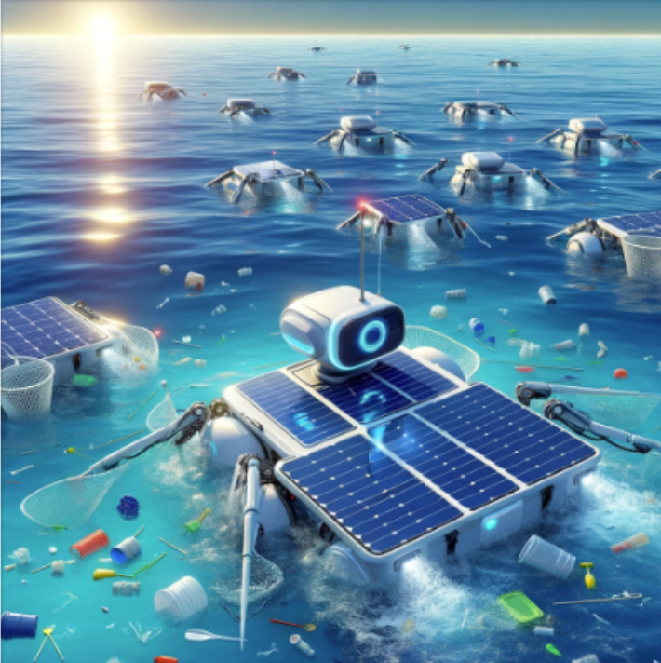
インダストリー 4.0 テクノロジーを使用した 海洋クリーンアップのしくみ
海洋クリーンアップ
AI を使用して、さまざまな種類のゴミを検出および特定します。
ML を使用して、収集する廃棄物を記録および分類します。
積層造形を使用して船体を作成します。
IoT は、特定の領域で完了および配置するための特定のタスクを指定することで、人間のオペレータと通信します。
バリアから土石を収集するには、AI/ML を使用します。
グリッパーやセンサーなどのパーツを作成するには、 積層造形を使用します。
IoT センサーを使用して、ゴミのタイプと量、場所、 水質などのデータを収集します。その後、データを使用してロボットを改良し、より効率的かつ戦力的な 開発を行います。
Notes:
講師/ナレーションの注記:
ここでは、異なるインダストリー 4.0 テクノロジーを設計に使用した海洋ロボットの 2 つの具体例と、それぞれのテクノロジーが実行に役立っているタスクを紹介します。 Clearbot は、世界の水路を浄化し、監視するために設計された自律型海洋ロボットです。Clearbot は電気を動力とし、さまざまなセンサーを使用して障害物を回避します。Clearbot には、水からゴミや残骸を収集できるベルトコンベアが備えられています。AI を使用して、さまざまな種類のゴミを検出して識別し、収集したゴミを機械学習で記録・分類し、積層造形で船体を作り、IoT で人間のオペレーターと通信します。海洋クリーンアップは、前述の Clearbot で紹介した 4 つの技術をすべて統合している点で似ていますが、バリアからゴミを収集したり、データを収集したり、3D プリントを使用してグリッパーやセンサーを作成するなど、さまざまな方法で使用されています。
作者不明の Clearbot 写真は CC BY-NC の下でライセンスを取得しています
作者不明の 海洋クリーンアップ写真は CC BY の下でライセンスを取得しています

Slide 17
プラスチックを燃料に変える
マサチューセッツ州の Worcester Polytechnic Institute の研究者¹
このプロジェクトは、海に蓄積するプラスチックの問題に 触発されたものでした。
船上の特殊なリアクターで海洋プラスチックを「ブルー ディーゼル」に 変換する自己浄化システムを設計しています。
研究者たちは、プラスチックの化学結合が有用性の高い化学燃料に変える 手法を発見しました。
船舶が回収したプラスチックで 自ら燃料補給できるようにすることで、 化石燃料の排出量を削減できます。
https://www.nbcboston.com/news/local/local-researchers-devise-way-to-turn-plastic-into-fuel/3153753/
Notes:
講師/ナレーションの注記:
マサチューセッツ州のウースター工科大学の研究者たちは、現在、海洋に蓄積するプラスチックの問題に着想を得て、海洋クリーンアップ活動を改善するプロジェクトに取り組んでいます。彼らは、船に搭載した専用のリアクター内で海洋プラスチックを「ブルー ディーゼル」と呼ばれるものに変える、自家発電式海洋浄化システムを設計しています。研究者たちは、プラスチックの化学結合が燃料の化学結合と似ているということを発見し、適度な熱と高圧を使って湿ったバイオマスを原油のようなオイルに変える、水熱液化法(HTL)でプラスチックを分解することを可能にしました。このプロジェクトにより、船は自らが集めたプラスチックで燃料を補給し、化石燃料の排出を減らすことができます。
記事:
https://www.nbcboston.com/news/local/local-researchers-devise-way-to-turn-plastic-into-fuel/3153753/
https://wp.wpi.edu/journal/articles/chemical-engineers-take-aim-at-waste/
作者不明のこの写真は CC BY の下でライセンスを取得しています

Slide 18
顧客行動を予測するための機械学習
ビッグデータを収集した後、特定の属性ごとに細分化する技術を利用し、年齢、場所、閲覧行動などの特徴選択法が用いられます。
その後、機械学習アルゴリズムを適用して、顧客の行動を予測します。
分類アルゴリズムは、データ ポイントをあらかじめ定義したカテゴリに分類し、その特徴に基づいてラベル別に割り当てます。
回帰アルゴリズムは、顧客が支出予定金額など、数値の結果を予測します。
機械学習モデルは履歴データに関してトレーニングを受けており、モデルは顧客の特徴とその行動との間のパターンや関係を学習します。
モデルのトレーニングと検証が完了したら、本番環境に配置してリアルタイム予測が実現可能です。
クラス A
クラス B
顧客データ
Notes:
講師/ナレーションの注記:
お客様からのフィードバックを常に収集していると、企業の顧客に関連する大量のデータが取得されます。このデータを分類して理解を深め、顧客の行動に関する情報に基づいた予測を行うために、機械学習アルゴリズムを使用することができます。
大量の顧客データを収集した後、特徴エンジニアリングを使用して、年齢、場所、閲覧行動などの特定の変数を選択します。
その後、機械学習アルゴリズムを適用して、顧客の行動を予測します。このために最も一般的に使用されるアルゴリズムのタイプは、分類アルゴリズムと回帰アルゴリズムの 2 つです。
分類アルゴリズムは、データ ポイントをあらかじめ定義したカテゴリに分類し、その特徴に基づいてラベルを入力に割り当てます。
回帰アルゴリズムは、顧客が支出しそうな金額など、数値の結果を予測します。
機械学習モデルは履歴データに関してトレーニングを受けており、モデルは顧客の特徴とその行動との間のパターンや関係を学習します。
モデルのトレーニングと検証が完了したら、本番環境に配置してリアルタイムで予測を行うことができます。

Slide 19
機械学習モデルは、どのようなデータをもとにしてトレーニングされますか?
クイズ
1 つ選択
A.
財務データ
B.
リアルタイム データ
C.
履歴データ
D.
アンケートから収集されたデータ
Notes:
正解: C
機械学習モデルは履歴データに基づいてトレーニングされ、学習パターンと関係を学習してユーザの行動を予測します。 モデルのトレーニングと検証が完了したら、本番環境に配置してリアルタイムで予測を行うことができます。

Slide 20
機械学習を使用する方法として使用できないものは次のうちどれですか?
クイズ
1 つ選択
A.
株式市場の動向を予測する
B.
道徳的判断をする
C.
病気の診断のために医療画像のパターンを特定する
D.
交通管理を効率化するために市内の交通信号をコントロールする
Notes:
正解: B
機械学習は戦争に行くかどうかの決定や、裁判で犯人に評決を下すなどの道徳的判断には使えません。

Slide 21
IoT システム: 接続デバイス(センサー) + 通信ネットワーク
温度センサー
圧力センサー
IoT プラットフォーム
モーション センサー
Notes:
DOODLY ビデオ
(ビデオを短くするために、説明する例は Ring ドアベルの 1 つだけです。講師向けのスライドを維持します)
講師/ナレーションの注記:
モノのインターネット(IoT)は、センサーやソフトウェアなどのテクノロジーに組み込まれた物理オブジェクトのネットワークで、インターネットを介して他のデバイスやシステムと接続し、データを交換することを目的としています。これらの装置は、サーモスタットや電球のような単純で日常的なものから、より複雑な工業機械や農業用機器にまで及びます。
IoT は、生活や仕事の仕方から、周りの世界との接し方に至るまで、私たちの生活の多くの面に革命をもたらす可能性を持っています。たとえば、IoT 対応デバイスは次のような場合に使用できます。
自宅や職場での作業を自動化
産業プロセスの効率を向上させる
環境条件を監視およびコントロールする
アセットを追跡および管理する
意思決定のためのリアルタイム データと洞察を提供する

Slide 22
IoT を使用してサステナビリティを改善
サプライ チェーン:
IoT センサーがリアルタイムの位置を追跡し、 物品の温度と保管状態を監視して排出量を減らし、無駄を削減します。
エネルギー消費:
IoT テクノロジーは、ロード バランシングと 再生可能なエネルギー源の効率化を可能に するスマート グリッドを開発します。
製造:
IoT テクノロジーで、センサーの配備と高度なコントロールが可能となり、生産効率を向上させ、エネルギー システムを最適化できます。
例:
自動車会社は IoT センサーを使用し他国から の車両部品の移動を追跡することで非効率を特定して輸送排出量を削減しています。
例:
スマート街灯システムは、センサーを使用してデータを収集し、照明の自動化と強度を 通知し、消費電力を最大 40% 削減します。
例:
ポータブルトイレの製造業者は、製造時に使 用する各機械のリアルタイムの消費電力を 監視するために、IoT システムを使用しています。
Notes:
講師/ナレーションの注記:
IoT はサステナビリティを改善する上で重要な役割を果たす可能性があります。IoT デバイスからデータを収集して解析することで、エネルギー消費量、水資源、その他の環境資源をより深く理解し、管理することができます。たとえば、Volvo 社はサプライ チェーン内に IoT センサーを統合し、車両部品の国から国への移動を追跡できるようにしています。この方法で在庫を追跡できるだけでなく、移動中の非効率やボトルネックを特定し、搬送による排出量を減らすことができます。エネルギー網への負荷を減らすため、スマート街灯システムはセンサーを使用してデータを収集し、自動的な照明のタイミングと強度を通知し、消費電力を最大 40% 削減します。また、IoT を製造に統合して、生産を増やし、エネルギー システムを最適化することもできます。ポータブル トイレの主要メーカーである Armal 社は、IoT システムを使用して、製造時に使用される各機械のリアルタイムの消費電力を監視しています。
1 https://network-king.net/volvo-adopts-iot-to-monitor-autonomous-vehicles-on-the-production-line/
2 https://transformainsights.com/blog/sustainability#:~:text=The%20classic%20IoT%20use%20case,consumption%20by%2010%2D15%25
3 https://imaginovation.net/blog/iot-in-manufacturing/

Slide 23
IoT がサステナビリティを 向上させる例は、 次のうちどれですか?
クイズ
1 つ選択
A.
不具合をチェックするために手動で品質をコントロールする必要がある工場。
B.
充填レベルを追跡したり、リサイクル品を自動的に選別できるゴミ箱。
C.
手動で制御する必要があるサーモスタット。
D.
マニュアル自動車。
Notes:
正解: B
IoT は、センサー、データ解析、通信テクノロジーを使用してデータを収集および交換し、産業プロセスの効率改善、監視、制御を可能にするデバイスおよび機器のネットワークです。

Slide 24
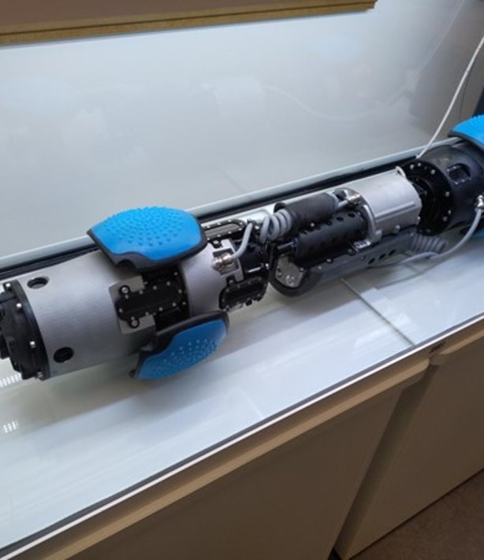
統合された CAD/CAM/シミュレーション テクノロジー
統合された CAD/CAM/シミュレーションには、ユーザーがタスクを自動 化し、生産性を向上させ、より優れた製品を作成するための AI/ML テクノロジーが搭載されています。
ジェネレーティブ デザイン
統合された CAD/CAM/シミュレーション テクノロジー プラットフォームは、製品の機能、パフォーマンス要件、材料などのパラメータのセットに基づいて設計コンセプトを生成できます。 これにより、設計プロセスの初期段階で時間と労力の効率化が見込めます。
シミュレーション:
製品の構造的整合性、流体流れ、熱特性などの動作をシミュレーションできます。 これにより、ユーザは後で修正コスト費を未然に抑え、問題を早期に特定して 修正することができます。
最適化:
パフォーマンス、コスト、製造性に合わせて製品設計を最適化できます。 これにより、不具合を少なくしてより良い製品を作成できます。
Notes:
画像提供: Autodesk および ACWA Robotics
講師/ナレーションの注記:
Autodesk Fusion 360 には、タスクを自動化し、生産性を向上させ、より優れた製品を作成するための AI/ML テクノロジーが搭載されています。 Autodesk Fusion 360 の AI/ML 機能には、次のようなものがあります。
ジェネレーティブ デザイン
Autodesk Fusion 360 は、製品の機能、パフォーマンス要件、材料などのパラメータのセットに基づいて設計コンセプトを生成できます。 これにより、設計プロセスの初期段階で時間と労力を節約できます。
シミュレーション:
Autodesk Fusion 360 は、製品の構造的整合性、流体流れ、熱特性などの動作をシミュレーションできます。 これにより、ユーザは後で修正コストが高くなる前に、問題を早期に特定して修正することができます。
最適化:
Autodesk Fusion 360 は、パフォーマンス、コスト、製造性に合わせて製品設計を最適化できます。 これにより、不具合を少なくしてより良い製品を作成できます。
Autodesk Fusion 360 で AI/ML を使用する方法はいくつかあります。AI/ML テクノロジーの開発が続く中、今後 Autodesk Fusion 360 にさらに強力で便利な機能が追加されることが期待できます。
次に、企業が成功を収めるために Autodesk Fusion 360 を使用している事例をご紹介します。
Inphi:
Inphi 社は、高速アナログ集積回路の設計と製造を行う、ファブレス半導体企業です。 同社は Autodesk Fusion 360 を使用して製品を設計および最適化しています。 Inphi 社は、Autodesk Fusion 360 が設計時間を 50% 短縮し、製品の品質を向上させるのに役立ったと報告しています。
DELFAST:
DELFAST 社は電気自転車を設計し製造するウクライナの企業です。 同社は Autodesk Fusion 360 を使用して、製品の設計とプロトタイプ化を行っています。 DELFAST 社は、Autodesk Fusion 360 が開発時間を 30% 短縮し、製品の品質を向上させるために役立ったと報告しています。
GANAS Manufacturing:
GANAS Manufacturing 社は、カスタムメイドの木工製品とオーダーメイド家具の製造会社です。 同社は Autodesk Fusion 360 を使用して製品を設計、製造しています。 GANAS Manufacturing からは、Autodesk Fusion 360 がスクラップ材料を 25% 削減することに貢献したとの報告がありました。
これらの企業は、Autodesk Fusion 360 を使用して成功を収めている多くの企業の一部にすぎません。 AI/ML テクノロジーの開発が続く中で、より多くの企業が Autodesk Fusion 360 を使用して製品の改善、効率を改善、生産性の向上を実現していくことが期待できます。
ACWA-ROBOTICS 社、Fusion 360 を使用してロボットを地下へ(autodesk.com)

Slide 25
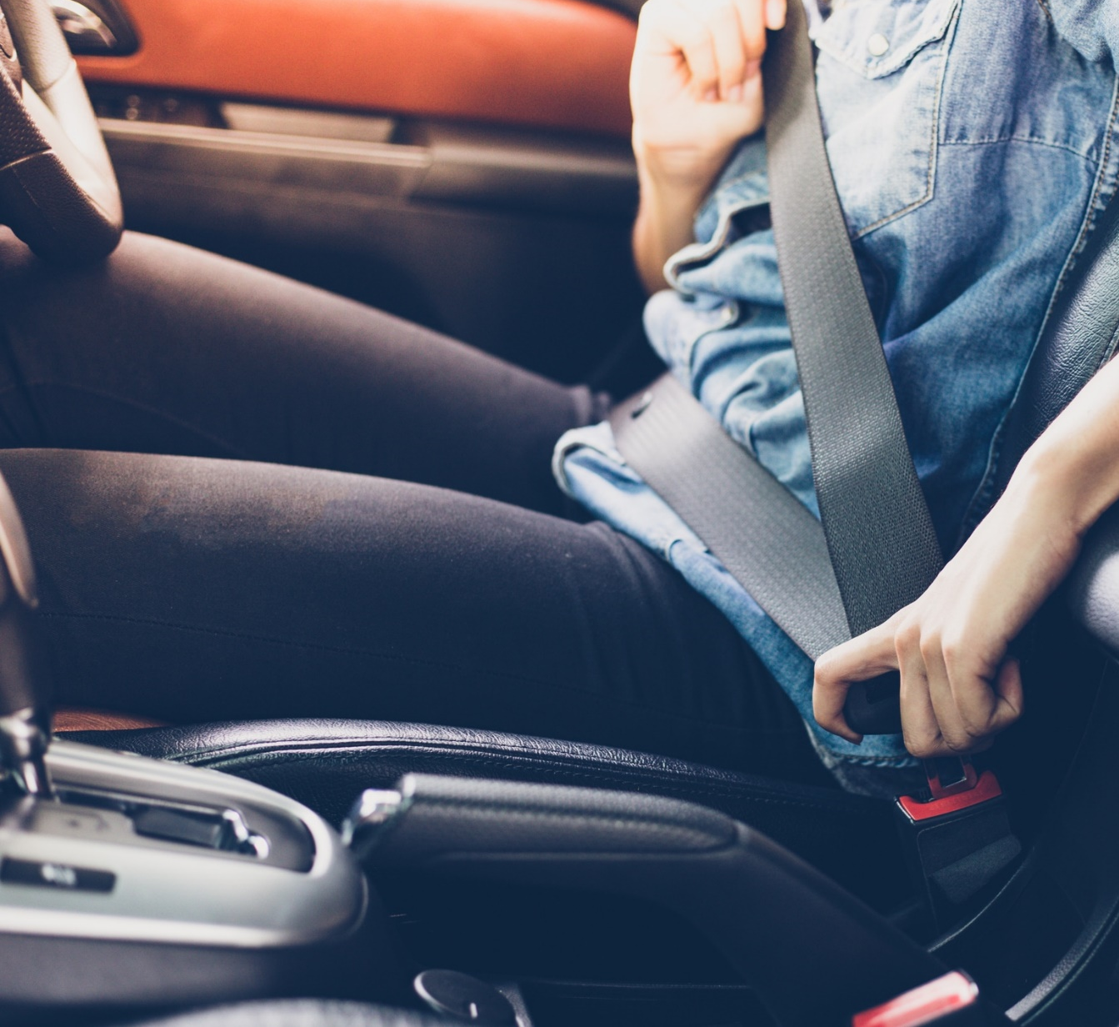
活躍中のジェネレーティブ デザイン
自動車メーカー各社は、ジェネレーティブ デザインと
金属 3D プリントを使用してシートベルトのブラケットを 再設計しました
この新しい部品は、8 つのパーツを単一の構造に統合しました
新しい部品は、元の部品よりも軽く、強度が高くなりました
エンジニアは、設計目標と拘束(予算、材料、製造方法)を確立し、それらをジェネレーティブ デザイン ソフトウェアに入力します
ソフトウェアは、アルゴリズムを使用して可能なすべての設計を解析および評価し、この解析に基づいて最適なソリューションを推奨します
Notes:
講師/ナレーションの注記:
自動車メーカー各社は、ジェネレーティブ デザインを使用してシートベルトのブラケットを再設計し、以前の設計よりも軽量化し、強度も高めました。新しいブラケットは、8 つの異なるパーツを溶接するものから、1 枚のステンレス鋼で作られるものとなりました。ジェネレーティブ デザインはコンピュータ支援設計(CAD)のテクニックで、アルゴリズムを使用して一連の拘束条件に基づいて設計ソリューションを生成します。拘束条件には、材料、製造方法、およびパフォーマンス要件などの要素が含まれます。 Autodesk Fusion ソフトウェアは、新しいシートベルト ブラケットの設計ソリューションを生成するために使用されました。次の拘束が指定されました。
ブラケットは、以前の設計と同じように荷重に耐えられなければならない。
ブラケットは軽量かつ強度が高くなければならない。
ブラケットは、積層造形(3D プリント)を使用して製造できなければならない。
新しいシートベルト ブラケットの利点
新しいシートベルト ブラケットには、以前の設計と比較して次のような多くの利点があります。
より軽量になったため、燃料効率を改善し、排出削減に役立つ。
強度が高まったことで安全性が向上する。
1 枚のステンレス鋼で構成され、製造が容易で耐久性に優れている。
記事: https://www.autodesk.com/design-make/articles/automotive-design

Slide 26
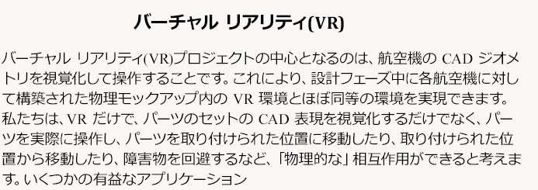
エンジニアリングで使用される バーチャル リアリティ
フォード、家庭用 VR を活用して自動車開発を軌道に乗せる(caranddriver.com)
1. 航空機の設計と製造におけるバーチャル リアリティと拡張現実 | エンジニアリングのフロンティア: エンジニアリングのフロンティアで 1996 年に発表された NAE シンポジウムの最先端エンジニアリングに関するレポート | National Academies Press
2. フォード、家庭用 VR を活用して自動車開発を軌道に乗せる(caranddriver.com)
3. 臨場感のあるバーチャル リアリティ テクノロジーにより、ホンダの EV 設計機能がさらに強化(hondanews.com)
4. 助手無人機を使用した橋梁検査員向けのバーチャル リアリティ ベースのトレーニングおよび評価システム | IEEE Journals & Magazine | IEEE Xplore
5. 建設におけるバーチャル リアリティ: 業界の未来(wear-studio.com)
Notes:
DOODLY ビデオ(ビデオを短くするために上記の例の 1 つのみを表示)
ナレーション/講師の注記:
バーチャル リアリティは、コンピュータで生成された環境にユーザを没頭させ、シミュレーションされた現実を体験するためのテクノロジーです。バーチャル リアリティは多くの業界で使用されています。たとえば、橋梁検査官や土木エンジニアは、バーチャル リアリティ ベースのトレーニングを使用して、欠陥や安全性に関する懸念を特定する方法を学びます。また、大手自動車会社であるホンダは VR を使用して新しい車両を設計、開発、テストしています。 VR を使用することで、ホンダのエンジニアは自動車のフルスケールのデジタル モデルを作成して操作することができます。これにより、物理的に構築する前に、潜在的な問題を特定して修正することができます。
1.
航空機の設計と製造におけるバーチャル リアリティと拡張現実 | エンジニアリングのフロンティア: エンジニアリングのフロンティアで 1996 年に発表された NAE シンポジウムの最先端エンジニアリングに関するレポート | National Academies Press
2.
フォード、家庭用 VR を活用して自動車開発を軌道に乗せる(caranddriver.com)
3.
臨場感のあるバーチャル リアリティ テクノロジーにより、ホンダの EV 設計機能がさらに強化(hondanews.com)
4.
助手無人機を使用した橋梁検査員向けのバーチャル リアリティ ベースのトレーニングおよび評価システム | IEEE Journals & Magazine | IEEE Xplore
5.
建設におけるバーチャル リアリティ: 業界の未来(wear-studio.com)

Slide 27
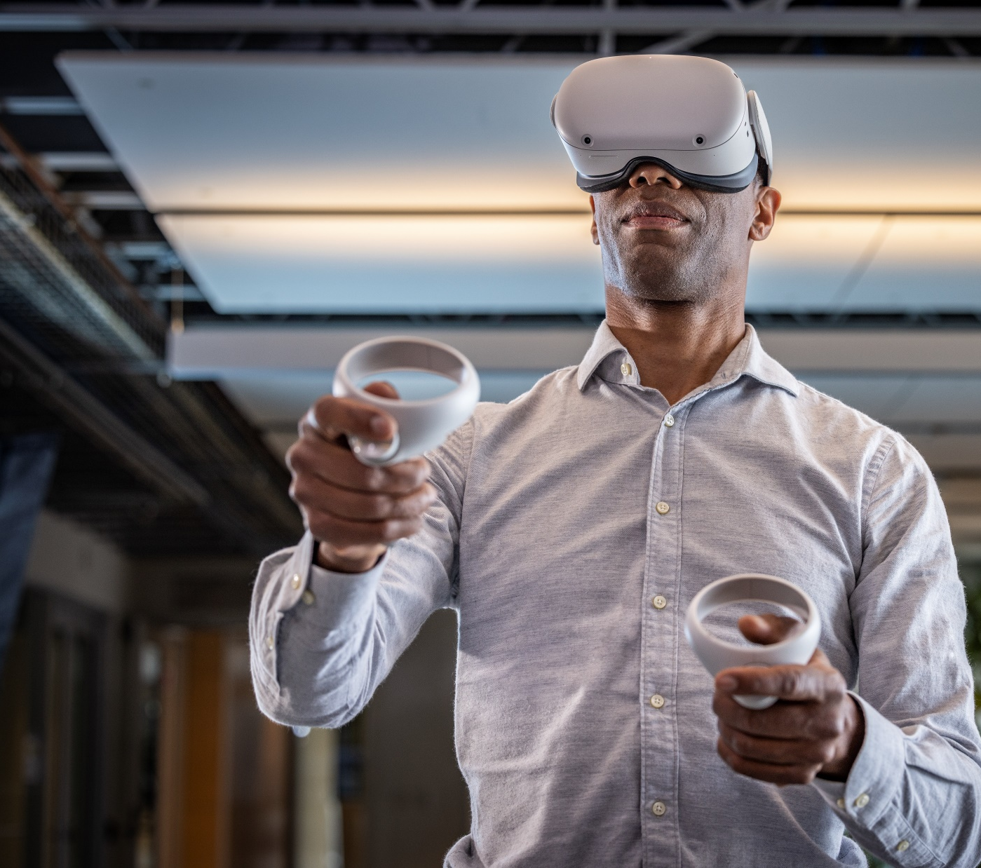
バーチャル リアリティ ラボ
航空宇宙産業のバーチャル リアリティ(VR)ラボでは、CAVE システム、モーション キャプチャ システム、3D モデリング ソフト ウェアなどのさまざまな VR テクノロジーを使用しています。
エンジニアは、物理的に設計を行う 前に、3D の仮想環境で設計テスト および検証が可能です。
これにより、設計の最適化を高速化し、 コストやリスクを削減し、製品開発に 費やす時間を短縮できます。
動画を見る:
https://www.youtube.com/watch?v=XokIn5I8bPY ​
Notes:
講師/ナレーションの注記:
バーチャル リアリティ(VR)ラボでは、エンジニアや技術者が、物理的な建設の前に仮想環境で製品を設計、構築することができます。航空宇宙産業の VR ラボでは、CAVE システム、モーション キャプチャ システム、3D モデリング ソフトウェアなどのさまざまな VR テクノロジーを使用しています。これらのラボでは、エンジニアと技術者は製品のフルスケールの仮想モデルを作成して操作できるため、物理的に生産する前に潜在的な問題を特定して解決できます。これらの VR ラボの利点には、設計時間とコストの削減、製品の品質の向上、危険な環境でのテストによる安全性の向上、異なる場所にいるエンジニア間でのコラボレーションの強化などがあります。
CHIL: Collaborative Human Immersive Laboratory (コラボレーション ヒューマン没入型ラボ) – YouTube: https://www.youtube.com/watch?v=XokIn5I8bPY

Slide 28
サイバーセキュリティの統合の例
ソフトウェア エンジニア
バイオメディカル エンジニア
電気技師
バイオメディカル エンジニアは、医療機器などの物理システムを保護します。物理的セキュリティやアクセス制御などの技術を使用して、サイバー攻撃から設計を保護します。
ソフトウェア エンジニアは、脅威モデリングとセキュリティ テストを使用することで、ソフトウェアのセキュリティの脆弱性を特定し修正します。
電気技師は、暗号化や不正開封防止などの技術を使用して設計を保護します。
Notes:
DOODLY ビデオ:
ナレーションの注記:
サイバーセキュリティは、不正なアクセス、使用、開示、および破壊からシステム、ネットワーク、およびデータを保護する慣行のことです。エンジニアは、サイバーセキュリティを統合して、システムに対する潜在的な脅威を特定および評価し、ファイアウォールおよびセキュリティ制御を実装して、データや特許などの他の無形資産を保護することができます。

Slide 29
サイバーセキュリティの エンジニアリング分野への統合
方法 | 定義
脅威モデリング | システムに対する潜在的な脅威を特定し、評価します。 その後、情報を使用してセキュリティ コントロールを実装します。
脆弱性の評価および修復 | システムの脆弱性を特定し、評価するプロセス。修復は、脆弱性を修正 するためのソリューションです。継続的なプロセスであり、 常に実行する必要があります。
セキュリティ テスト | セキュリティ システムを評価します。手動または自動ツールを使用して 実行できます。
セキュリティの認識とトレーニング | エンジニアは、最新のセキュリティの脅威と、作業内容やシステムを 保護する方法を知る必要があります。
Notes:
講師/ナレーションの注記:
サイバーセキュリティは、すべてのエンジニアリング分野の重要な要素です。世界が相互接続し、デジタル化していく中で、サイバー攻撃の可能性は高まっています。エンジニアは、サイバー攻撃に対して安全で回復力のあるシステムを設計し、構築する責任を負います。サイバーセキュリティをエンジニアリング分野に統合することが重要である理由はいくつかあります。
サイバー攻撃からシステムとデータを保護するため。
一定の規制に従うため。
競争力を維持するため。
サイバーセキュリティをエンジニアリング分野に統合する方法は数多くあります。例をいくつか紹介しましょう。
エンジニアは、システム内の潜在的な脅威を特定して解析するプロセスである脅威モデリングを実行できます。このプロセスでは、脆弱性を特定し、対策を設計できます。
別の方法として、セキュリティ システムを評価するセキュリティ テストの実行があります。このテストは、開発プロセス全体を通じて、システムを本番環境に導入する前に実行する必要があります。
最後に、エンジニアは常に、最新のセキュリティ脅威を把握して、自分が作業するシステムを保護する方法を見つけるように訓練されている必要があります。

Slide 30
サステナブルな慣行に基づくクラウドと ビジュアル コンピューティング
エネルギー消費量を削減
IT リソースを単一のデータ センターに統合することで、エネルギー使用量を削減します。 また、再生可能エネルギー ソースも利用します。
リソース使用率の向上
リソースの使用状況を分析し、リソースの 効率化をすることができます。
リモート作業を可能にする
従業員はリモートで作業できるため、交通渋滞と温室効果ガスの排出を減らすことができます。
サステナブルな製品設計
さまざまな条件下でパフォーマンスの高い 製品をシミュレーションすることにより、 よりサステナブルな製品を設計します。
環境パフォーマンスの監視と管理
企業の環境パフォーマンスを管理および監視し、改善が必要な領域を特定するために使用します。
Notes:
DOODLY ビデオ:
ナレーションの注記:
クラウド コンピューティングは、削除されたサーバ上のデータを保存および処理します。ビジュアル コンピューティングは、コンピュータ ビジョンや拡張現実などのイメージやビデオのタスクに GPU を使用します。クラウドとビジュアル コンピューティングの両方が、サステナブルな慣行においてさまざまな方法で使用されています。また、再生可能エネルギーを活用する単一のデータ センターに IT リソースを統合することにより、エネルギー消費を低減します。従業員がリモートで作業できるようにすることで、遠隔地での作業を可能にし、温室効果ガスの排出と交通渋滞を減らすことができます。リソースの使用率を向上させ、リソースの使用方法や無駄を排除する方法を示します。さまざまな条件下でパフォーマンスの高い製品をシミュレーションすることにより、サステナブルな製品を設計します。そして最後に、企業の環境パフォーマンスを監視および管理し、改善が必要な領域を特定します。

Slide 31
クラウドとビジュアル コンピューティングの利点とは?
クイズ
1 つ選択
A.
エネルギー効率が向上し、カーボン フットプリントが削減される。
B.
データのセキュリティとプライバシーが強化される。
C.
大規模なビジュアル データセットの処理と解析を高速化する。
D.
データ アクセスのインターネット接続性への依存度が減少する。
Notes:
正解: C
クラウド コンピューティングの利点の 1 つは、大きなビジュアル データセットの処理と解析を高速化することです。

Slide 32
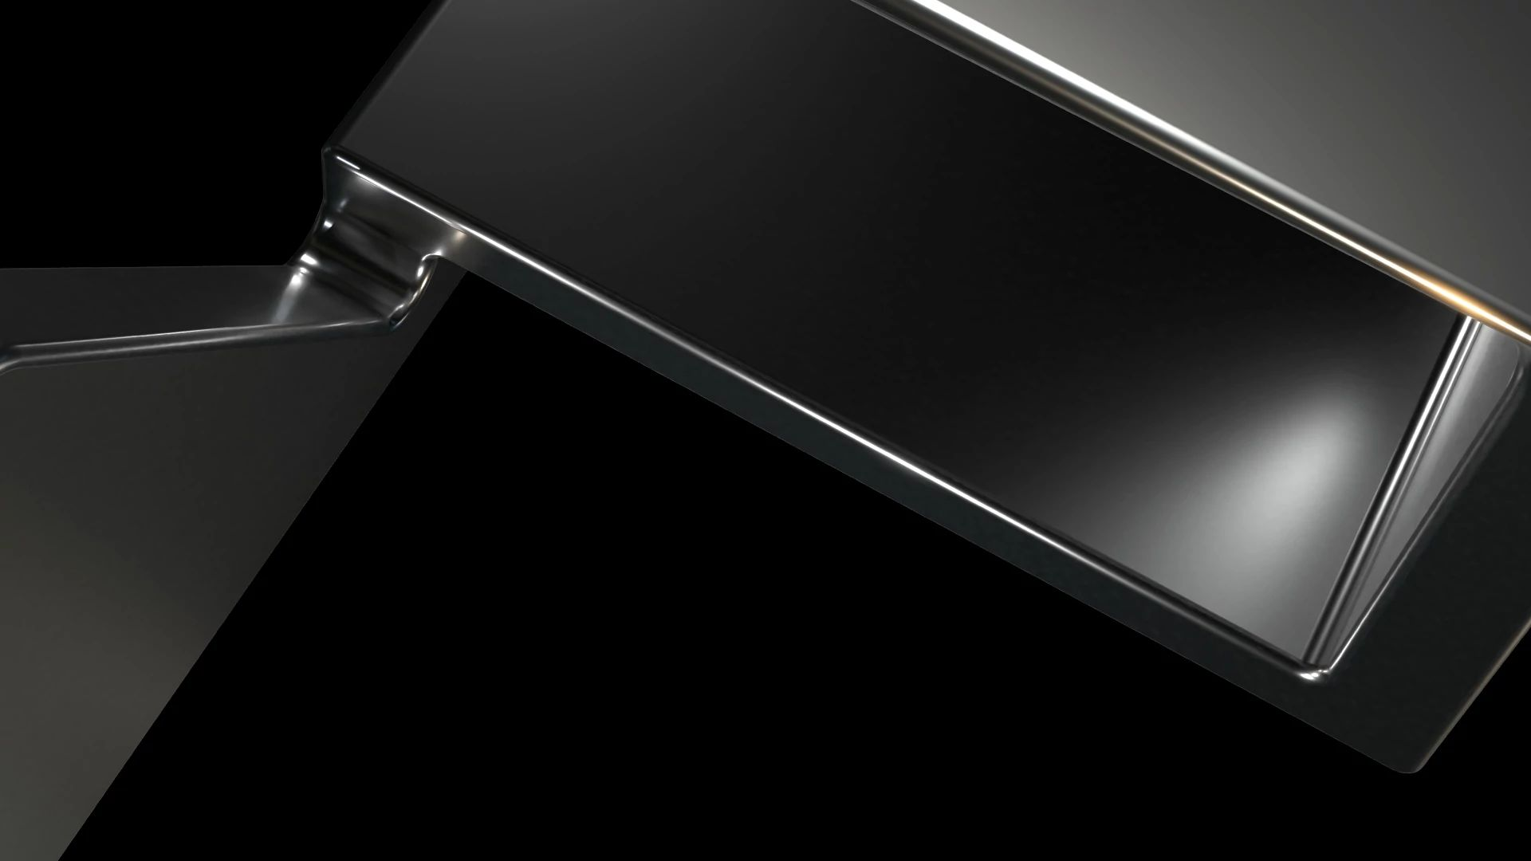
インダストリー 4.0 の変容
モノのインターネット(IoT)、人工知能(AI)、自動化、データ 解析などのテクノロジーが急速に進化し、産業・生産プロセスにおける絶え間ないイノベーションと変革をもたらしています。
適応性
インダストリー 4.0 における急速な変化の要因:
1
技術の急速な進歩
2
グローバル・コネクティビティ
3
ビッグデータ
4
競合による競争優位性
情報に基づく
事前対応型
5
環境要因
Notes:
DOODLY ビデオ
講師/ナレーションの注記:
モノのインターネット、AI、ML、データ解析などのテクノロジーが急速に進化し、産業プロセスや製造プロセスにおける絶え間ないイノベーションと変革をもたらしています。インダストリー 4.0 における急速な変化を起こす主な 5 つの要因は、技術の急速な進歩、グローバルな接続性、ビッグデータ、競合によるプレッシャー、そして環境要因です。 エンジニアは、インダストリー 4.0 が動的で急速に進化する景観であることを認識する必要があります。
常に情報を入手し、適応性に優れ、積極的に新しいスキルや知識を獲得することは、この技術変革の時代を成功させるためには非常に重要です。
牽引要因:
技術の急速な進歩: IoT、AI、機械学習、ロボット工学などのテクノロジーにおける継続的なブレイクスルーにより、新しい機能とソリューションが提供され、継続的なイノベーションを推進しています。
グローバルな接続性: インダストリー 4.0 テクノロジーにより、グローバルなコラボレーションと競合が可能になります。エンジニアはグローバル市場を理解し、国際的な基準と慣行を考慮する必要があります。
ビッグデータ: 膨大な量のデータの収集と解析が、さまざまな業界の洞察、最適化、自動化を推進しています。
競合によるプレッシャー: 企業はインダストリー 4.0 を取り入れることで、効率を高め、コストを削減し、製品の品質を向上させることで、競争力を維持することに意欲的です。
環境要因: サステナブルで環境に優しい慣行の必要性により、エネルギー効率と資源保護の革新が促進されます。

Slide 33
機械エンジニア、製造エンジニア、CNC 機械オペレーター
現在所有するスキル
機械 エンジニア
製造 エンジニア
CNC 機械オ ペレーター
現在
現在
現在
ハード スキル
CAD ソフトウェア
解析ソフトウェア(Matlab や Minitab)
プログラミング ツール
ERP ソフトウェア
金融解析ソフトウェア
分野横断的スキル
品質保証/品質管理(QA/QC)
ハード スキル
CAD ソフトウェア
解析ソフトウェア(Matlab や Minitab)
リーン生産
プロセスの改善
工作機械とハードウェア
分野横断的スキル
品質保証/品質管理(QA/QC)
ハード スキル
CAD ソフトウェア
CAM ソフトウェア
ERP ソフトウェア
CNC 加工
工作物保持具、工作機械のキネマティクス、ジオメトリ寸法と幾何公差(GD&T)
工作機械とハードウェア
解析・産業制御ソフトウェア
Notes:
DOODLY ビデオ
ナレーションの注記:
インダストリー 4.0 にはイノベーションを促進する重要な職種が数多くありますが、製造業においては機械エンジニア、製造エンジニア、そして CNC 機械オペレーターが 3 つの重要な職種となります。機械エンジニアは、製造向けの設計、AI と機械学習、製造向けのジェネレーティブ デザイン、そして CAD と CAM の設計を統合し、実際のプロトタイプや製品に変える方法に関するスキルを身に付ける必要があります。製造エンジニアは、製造、AI と機械学習、ロボット工学、CAD と CAM の統合、CNC 加工の設計に熟練している必要があります。そして、CNC 機械オペレーターには、AI と機械学習、ロボット工学、CAD と CAM の統合に関する知識が必要です。

Slide 34
インダストリー 4.0 による変化の各段階で必要なスキル
変化の段階 | 必要なスキル
デジタル テクノロジーの初期統合 基本的なタスクの自動化。 データ収集とストレージ。 プロセス監視の改善。 | IT とネットワークの基本。 データ入力と管理。 他のユーザーのニーズを伝え、理解する能力。
スマート システムのデジタル化 IoT を導入してリアルタイムのデータ共有を実現。 意思決定サポートのための高度な解析。 サプライ チェーンの可視性。 | IoT およびセンサー テクノロジー。 クラウド コンピューティング。 データ解析、視覚化、解釈。
データ主導の意思決定への移行 メンテナンスの予測解析。 部門間でのコラボレーション強化。 | データ マイニングと予測解析。 コーディング(Python, R)。
自律的システムの完全実現 プロセスの完全な自動化。 CAD/CAM/シミュレーションとクラウド テクノロジーの統合。 最適化のための AI。 人間と機械の高度なコラボレーション。 | 統合された CAD/CAM/シミュレーション。 AI モデルを開発および展開。 ロボット工学とプロセスの自動化。 サイバーセキュリティ(サイバー脅威から自律システムを保護する)。
インダストリー 4.0 以降 サステナビリティの統合が継続。 倫理的な AI の考慮。 ビジネス モデルの進化。 | 調査スキル。 リーダーシップ。 コラボレーション。 業務プロセス。
Notes:
講師/ナレーションの注記:
インダストリー 4.0 の各段階で必要なスキルは、関連する具体的なタスクや責任によって異なりますが、インダストリー 4.0 での成功に不可欠なコア スキルが多数存在します。たとえば、基本的なタスクの自動化、データ収集、プロセス監視の向上を伴うデジタル テクノロジーの初期統合には、IT スキル、データ入力と管理、そして他のユーザーのニーズを伝え、理解する能力が必要です。この表は、特定のステージで成功するために必要なスキルをまとめたものです。
CAD/CAM/シミュレーションとクラウド テクノロジーの統合: シームレスでコラボレーションが可能な、アクセス性の高い製品の設計、製造、テストのアプローチを実現することで、人々の仕事のしかたを変えています。

Slide 35
次世代の未来
よりサステナブルで効率的かつ豊かな未来を実現するための鍵は?
あなた
渋滞や大気汚染を減らすため
に、自動運転車や電気自動車を使用することで効率的で サステナブルな交通システムを開発する。
患者の医療費の削減と改善を目指し新しいテクノロジーを開発する。たとえば、患者の健康状態をモニターするために使用できるウェアラブル機器や、新たな治療法に AI を活用できます。
顧客データ解析とサプライ チェーン管理を改善する。
化石燃料の使用を低減し新しいエネルギー源を使用する。例として、太陽光発電や風力発電があります。
Notes:
DOODLY ビデオ
ナレーションの注記:
それでは、よりサステナブルで効率的かつ繁栄した未来を実現するための変化の鍵は何でしょうか?それはあなたです!未来のエンジニアたちです!あなたはさまざまな方法や産業が飛躍するための支えになります。たとえば、渋滞や大気汚染を減らすために、自動運転車や電気自動車を使って効率的でサステナブルな交通システムを開発する。患者のコストを削減し、医療を改善するための新しいテクノロジーを開発する。データ解析を使用して、顧客との関係とサプライ チェーン管理を改善する。そして、化石燃料の使用を減らす新しいエネルギー源を使用することができます。

